Slide 1

考研经验分享
刘丹琪

Slide 2
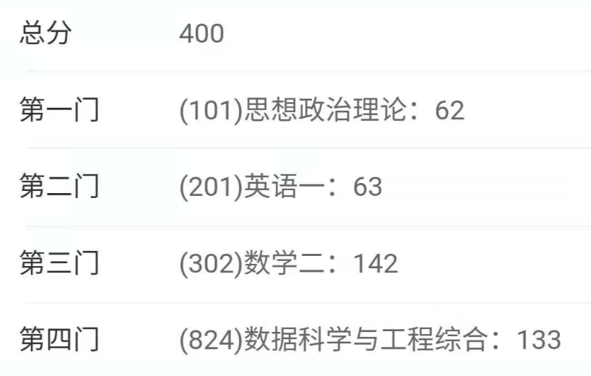
01 基本信息
01
报考院校：华东师范大学数据科学与工程学院
报考专业：数据科学与工程（学硕）
初试分数：
复试分数：464
Notes:
主要是经过在数据学院几年的学习，非常热爱我们学院，另外，我们学院虽然创办不久，但是非常有潜力。关于学硕和专硕的选择上呢，如果可能有继续读博的想法，可以考虑报考学硕，其实差别不是很大

Slide 3
02 资料搜寻
02
各类公众号：如考研兔
咸鱼
百度网盘
考研群
点击此处添加标题
点击此处添加标题
标题数字等都可以通过点击和重新输入进行更改，顶部“开始”面板中可以对字体、字号、颜色、行距等进行修改。建议正文8-14号字，1.3倍字间距。

Slide 4

03 资料——政治
03
点击此处添加标题
点击此处添加标题
标题数字等都可以通过点击和重新输入进行更改，顶部“开始”面板中可以对字体、字号、颜色、行距等进行修改。建议正文8-14号字，1.3倍字间距。
Notes:
政治可以晚一点再开始复习，时政部分要重点复习，因为考的很多都是时政题，时政考的是今年一年，从1月到12月的时政，肖四肖八要仔细背

Slide 5


04 资料——英语
04
点击此处添加标题
点击此处添加标题
标题数字等都可以通过点击和重新输入进行更改，顶部“开始”面板中可以对字体、字号、颜色、行距等进行修改。建议正文8-14号字，1.3倍字间距。
Notes:
英语主要是背单词以及把历年的真题拿出来好好写一下，因为英语主要是靠基础，有不太理解的阅读理解和新题型可以去找唐迟的视频，他讲的非常到位

Slide 6





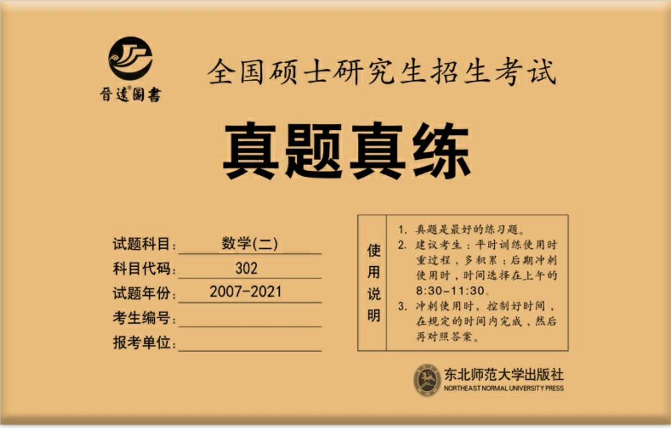
05 资料——数学
05
点击此处添加标题
Notes:
武忠祥，李永乐

Slide 7
06 资料——专业课
06
数据结构，操作系统我看了王道的
数据库好好复习周煊老师的ppt
概率论复习概率导论课本，挑出重要的例题和课后习题
找出期中期末考试的试卷，分析题型和重点
点击此处添加标题

Slide 8
07 复习方法——政治
07
时间：9月-12月，12月要重点复习政治！！！
基础阶段（9-10月）：腿姐强化班网课 + 肖秀荣《1000题》
强化阶段（11月）：反复写《1000题》错题 +《肖八》+ 复习时政
冲刺阶段（12月）：《肖四》+ 时政，大题一定要仔细背！！！

Slide 9
08 复习方法——英语
08
时间：7月-12月
基础阶段（7-10月）：单词 + 真题卷仔仔细细地写一遍，不懂的找相应视频讲解
强化阶段（11月）：单词 + 将真题卷二刷、三刷
冲刺阶段（12月）：背作文模版 + 真题卷

Slide 10
09 复习方法——数学
09
时间：7月-12月
基础阶段（7-8月）：武忠祥高数辅导讲义 + 李永乐线代辅导讲义
强化阶段（9-10月）：二刷三刷讲义 + 660题 + 330题
冲刺阶段（11-12月）：复习错题 + 真题卷一天一套 + 李林6、4套卷
Notes:
跟着自己喜欢的老师，消化他的视频和讲义，必须投入大量时间消化

Slide 11
10 复习方法——专业课
10
时间：9月-12月
基础阶段（9-10月）：复习课本、ppt，王道数据结构、操作系统
强化阶段（11月）：二刷三刷知识点
冲刺阶段（12月）：复习期中期末考试题 + 笔记

Slide 12
11 心态调整
11
不用过早开始准备，否则战线过长后期会疲惫
一旦开始准备，就要全身心投入，保持复习的连贯性
早睡早起，调整好作息时间
完成复习任务后，每周给自己一些娱乐时间，避免压力过大

Slide 13
感谢聆听！

